Slide 1
Naturkunskap 2
Rörelseapparat

Slide 2
Skelett

Slide 3
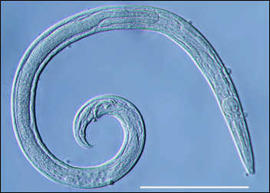
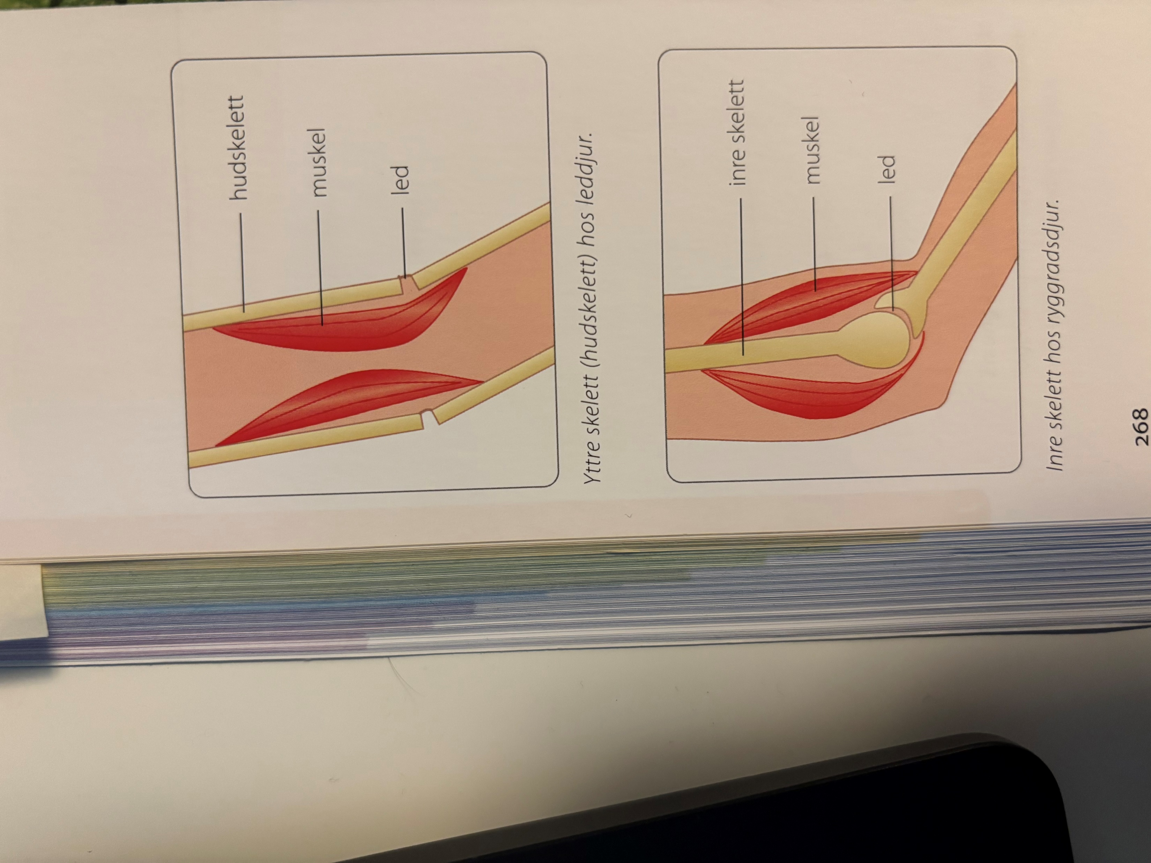
Skelett
Tre typer:
  Hydrostatiska skelett (vätskeskelett)
    t.ex. maneter
  Yttre skelett (hudskelett)
    t.ex. leddjur
  Inre skelett
    t.ex. ryggradsdjur

Slide 4
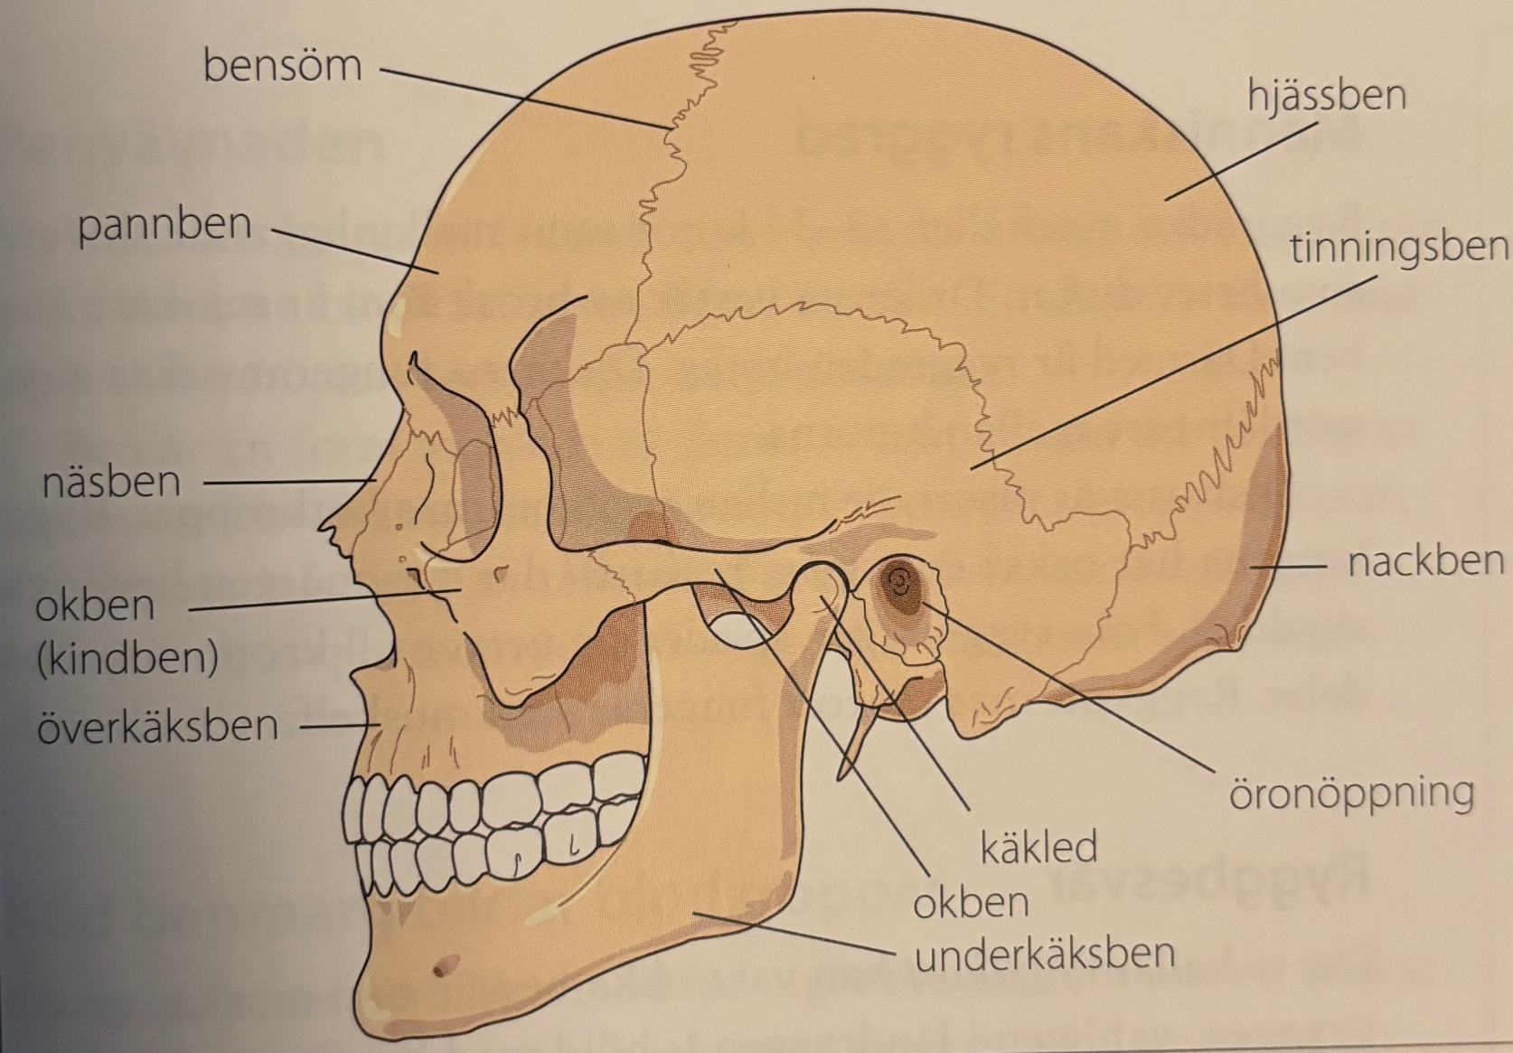
Inre skelett
Människans skelett består av drygt 200 olika ben
  De ger kroppen stadga
  De utgör en stomme som musklerna fäster vid
  Skyddar ömtåliga organ

Slide 5
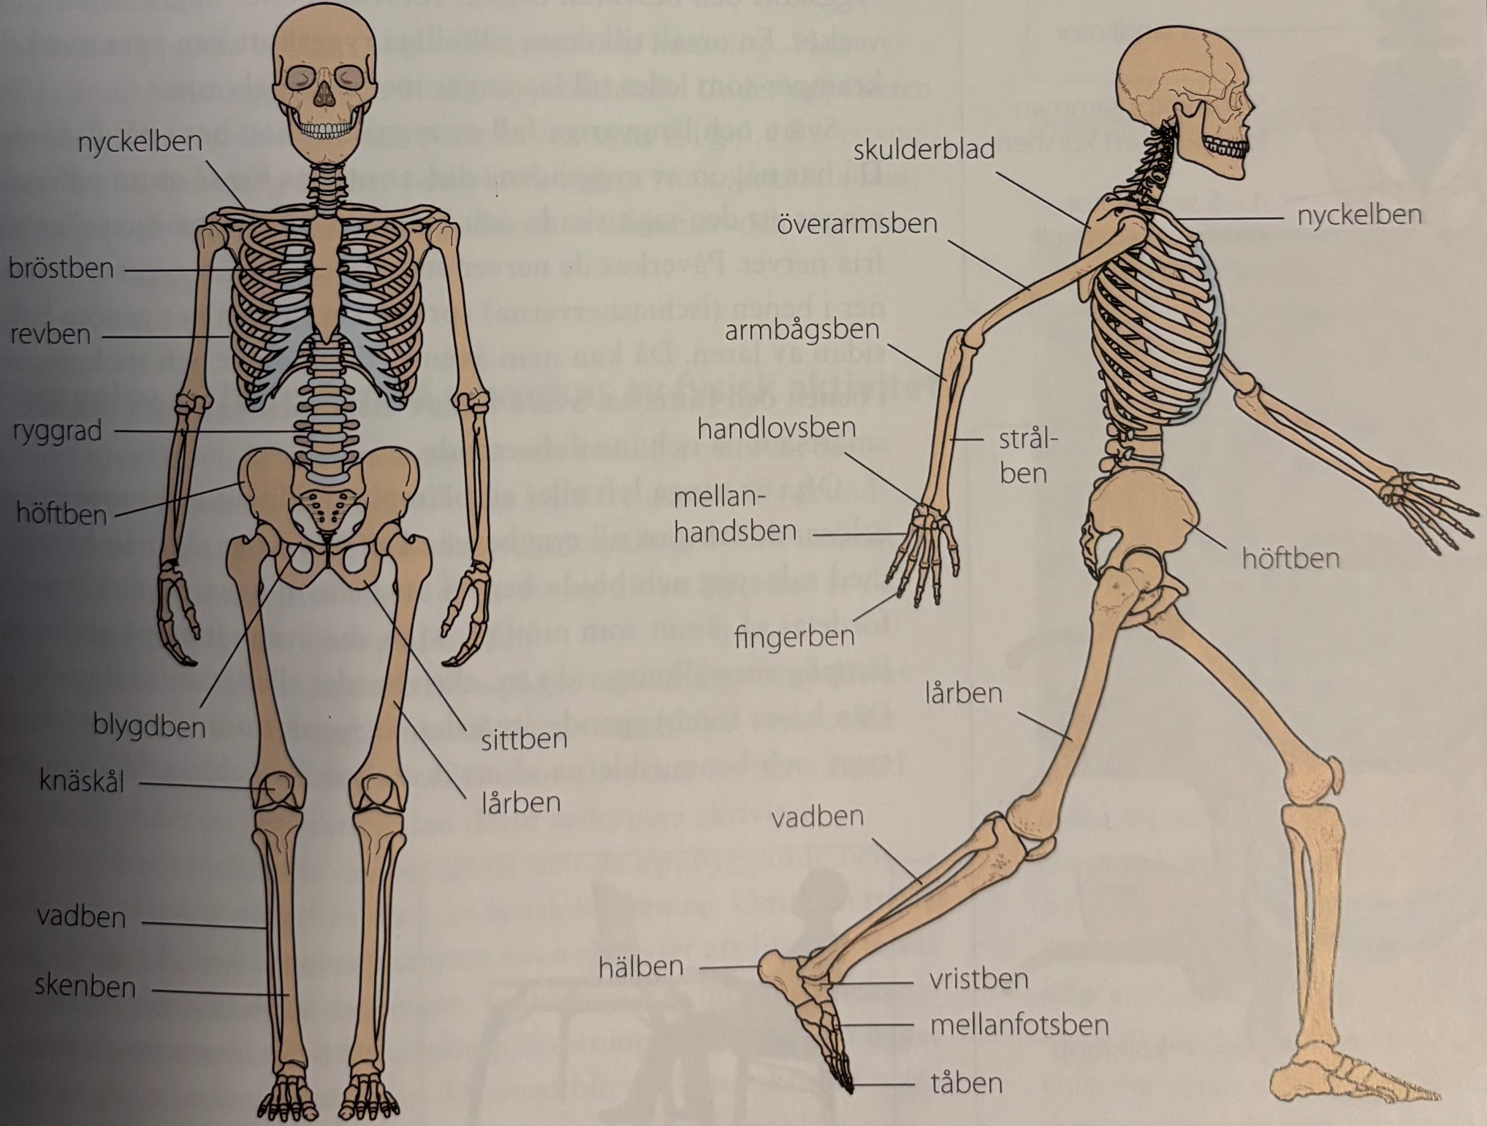

Slide 6
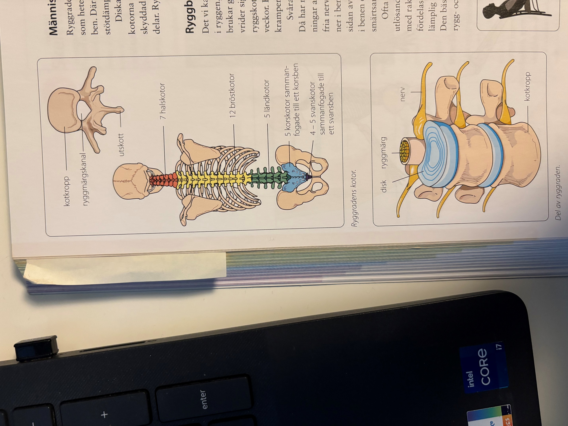
Ryggrad
Ryggraden innehåller 33-34 kotor samt mellanliggande skivor som heter diskar
  Diskarna består av brosk som är mjukare än ben
  Böjlig ryggraden
  Stötdämpare mellan kotorna
  Ryggmärgskanal skyddar ryggmärgen
  Utskott fungerar som muskelfästen

Slide 8
Ryggskott
Ryggskott kan vara olika besvär som orsakar smärta i ryggen
  Vanligen i ländryggen
Tillfälliga ryggskott
  Besvären försvinner efter några dagar eller veckor
  Kan orsakas av muskelkramper som leder till låsningar mellan ryggkotor
Långvariga ryggskott kan bero på diskbråck
  En disk har skadats och klämde på ryggmärgen eller fria nerver
  Påverkas ischiasnerverna (nerverna från ryggmärgen ner till benen) sprider värken ner genom baksidan av låren
Tänk ergonomisk!

Slide 9
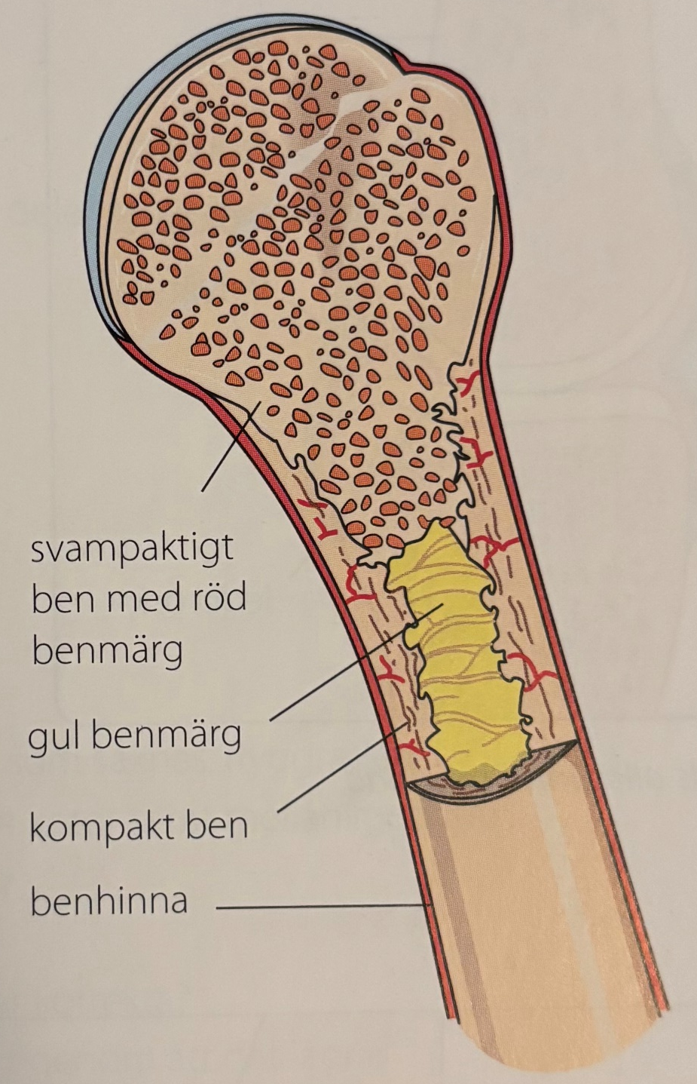
Benvävnaden
Skelettbenen består av levande celler
Ben är en form av bindväv
Benet är hårt genom att det lagras kalciumsalter i grundsubstansen
  Materialet mellan cellerna
I större ben finns en större hålighet som är fylld med fettrik gul benmärg
Blodkropparna bildas i den röda benmärg
Notes:
Innanför benhinnan finns ett skal av kompakt ben
Kompakt ben övergår till poröst svampaktigt ben
Hos nyfödda är all benmärg röd och blodkroppsbildande
Under uppväxten omvandlas huvuddelen av den röda benmärgen till gul
Hos vuxna återstår röd benmärg endast i de platta benen (t.ex. kraniets ben, revbenen och höftbenen) samt i ändarna av lårbenen och överarmsbenen.

Slide 10
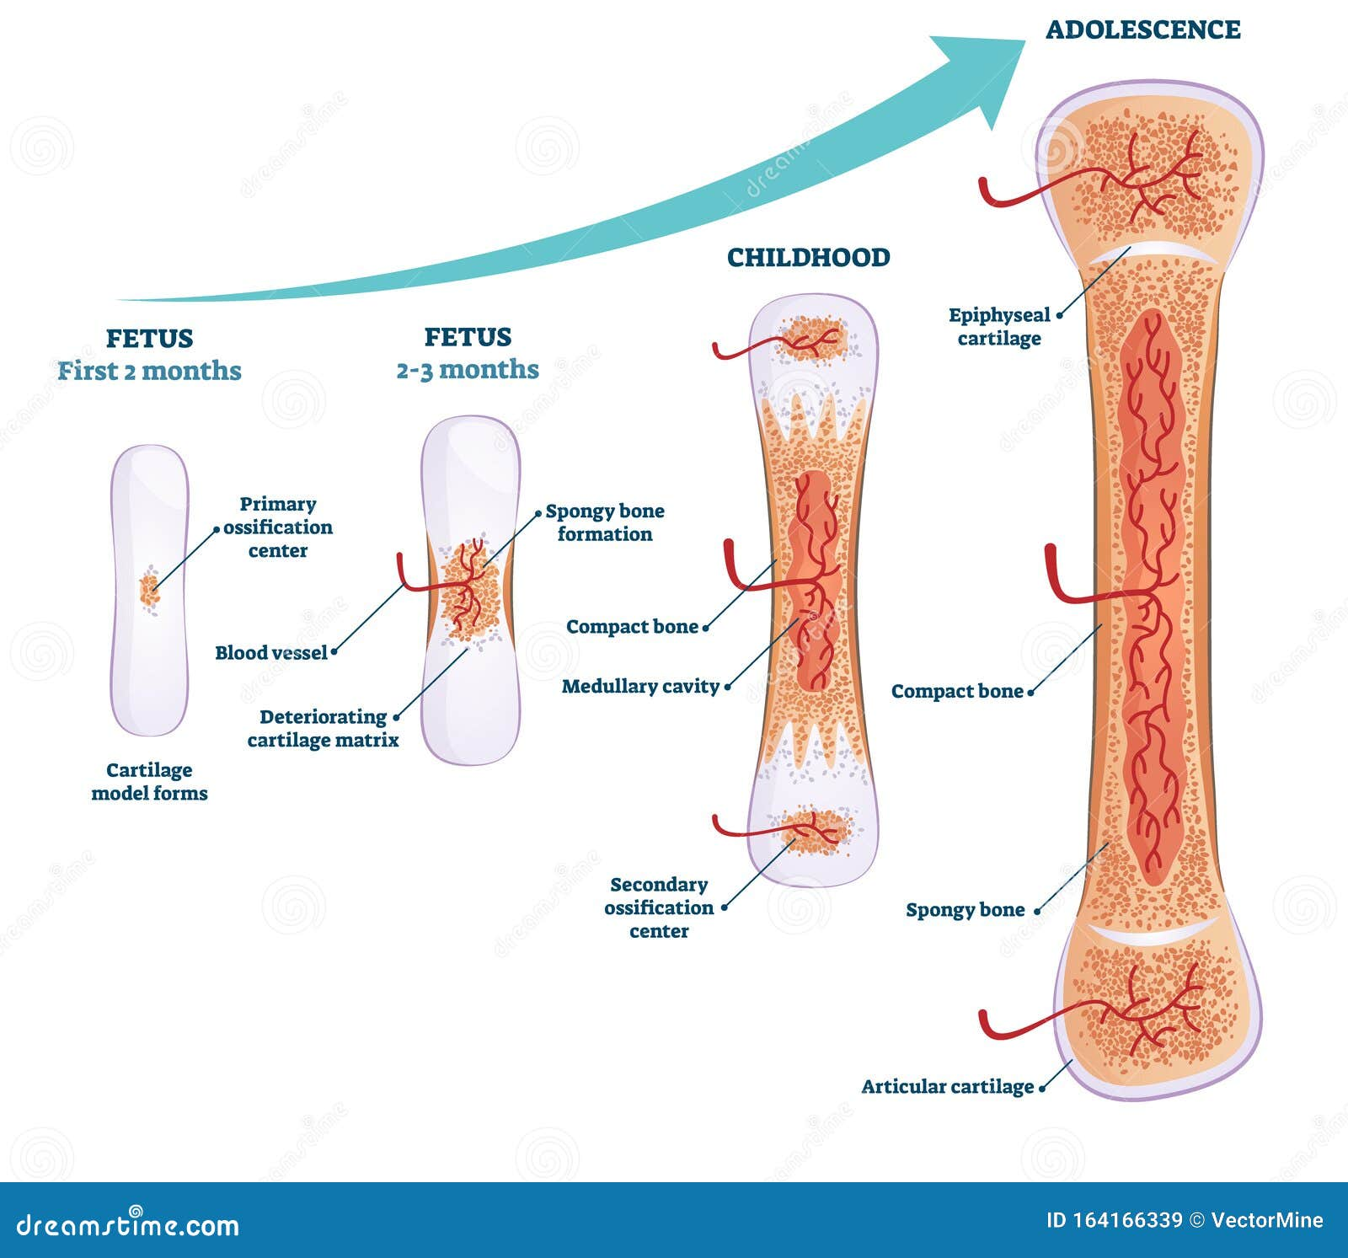
Brosk till ben
Under fostertiden är skelett mjukt och består av brosk
Brosket blir hårdare genom att grundsubstansen lagrar mer kalciumsalter
Omvandling avslutar inte helt förrän vid ca 20-års ålder

Slide 11
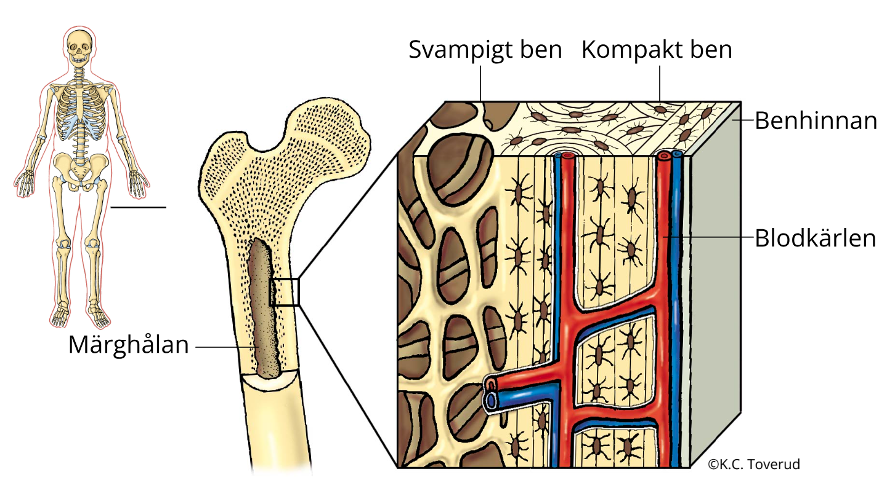
Förnyelse av benvävnaden
Skelett innehåller vissa celler som bryter ner ben och andra celler som tillverkar ny benvävnad
  Normalt råder en jämvikt mellan dem
Jämvikten påverkas av fysiskt ansträngning
Notes:
Ökad muskelmassa leder till att skelett blir grövre så att den kan tåla den ökad belastning
Inaktivitet har motsatt effekt

Slide 12
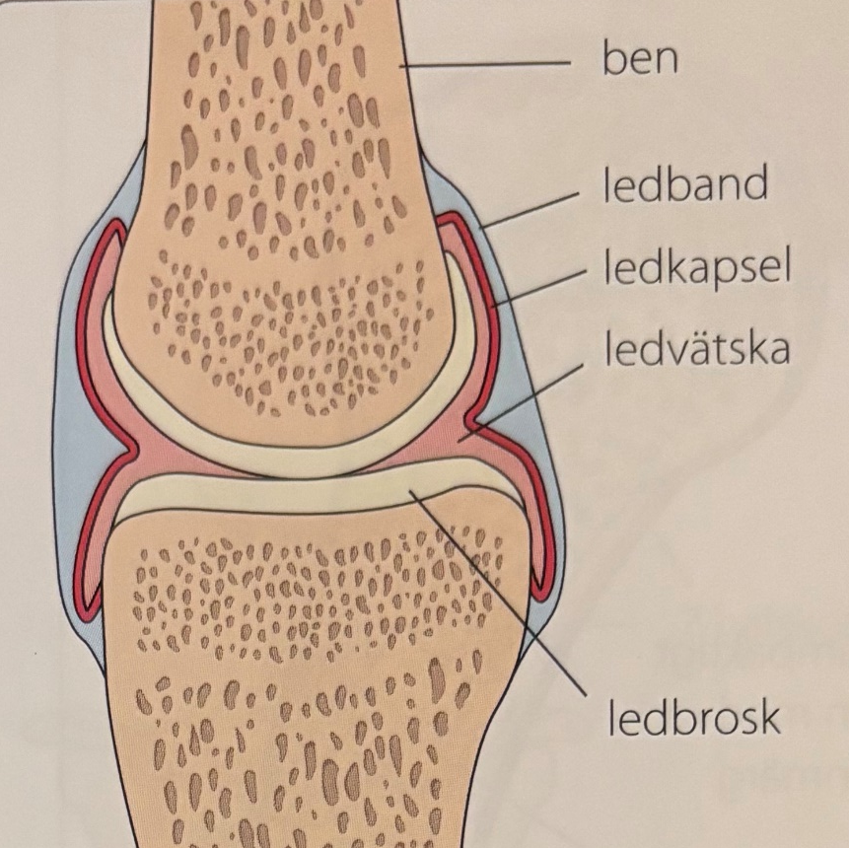
Leder
Där benändar möts finns leder
Leder gör så att benen är rörliga mot varandra
Glatt ledbrosk minskar friktionen
Leden är omsluten av en ledkapsel som är en fortsättning av benhinnan
Leden smörjs ständigt av ledvätska
Ledkapsel kan förstärkas av ledband, eller ligament

Slide 13

Notes:
Passformen i knäleden mellan benen är dålig
Finns två c-formade broskskivor, så kallade menisker som fyller ut utrymmet

Slide 14
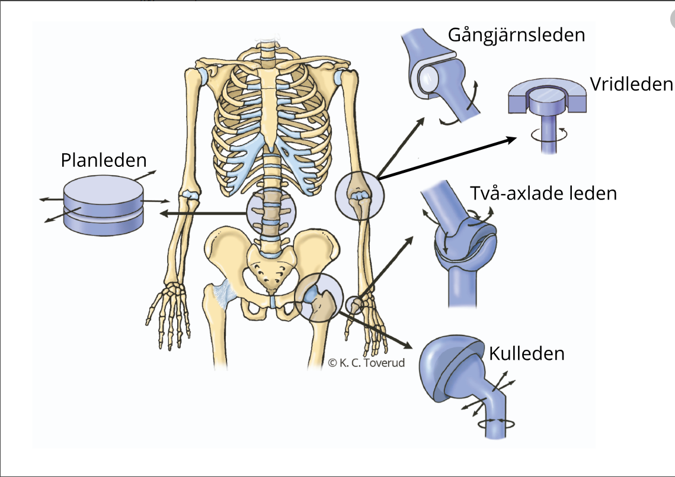
Notes:
Finns 5 olika typer av leder

Slide 15
Muskler

Slide 16
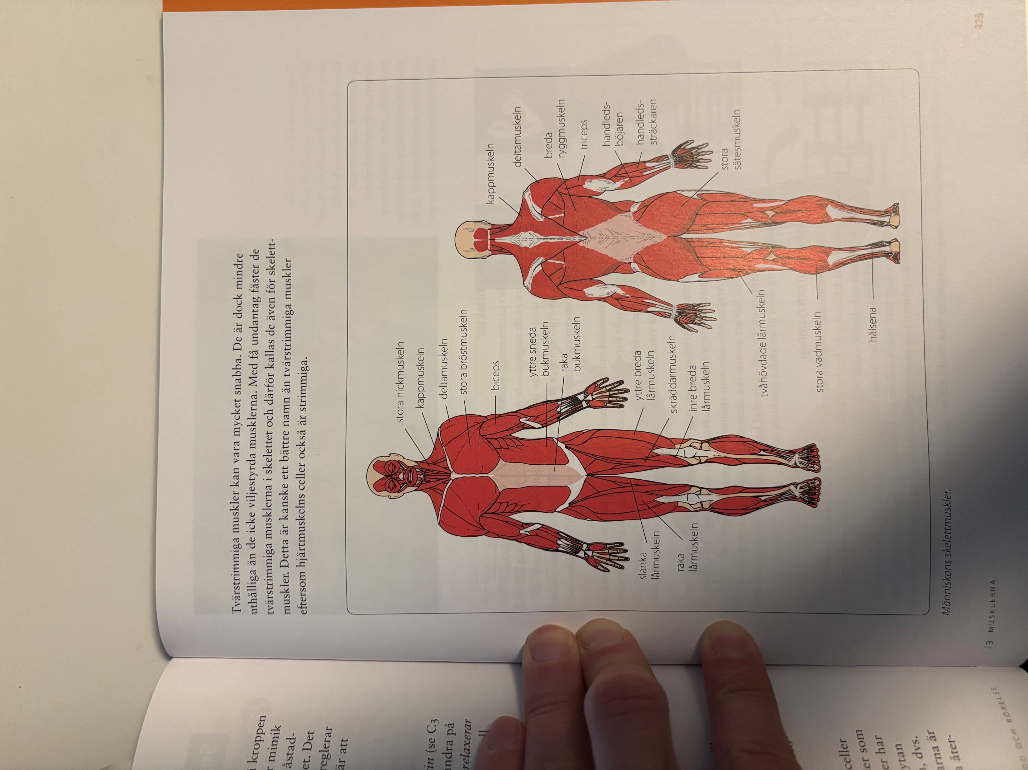

Slide 17
Muskelceller
Muskelceller innehåller ”trådar” av proteinerna myosin och aktin
Myosin och aktin rör sig i förhållande till varandra så att cellerna kontraherar och relaxerar

Slide 18
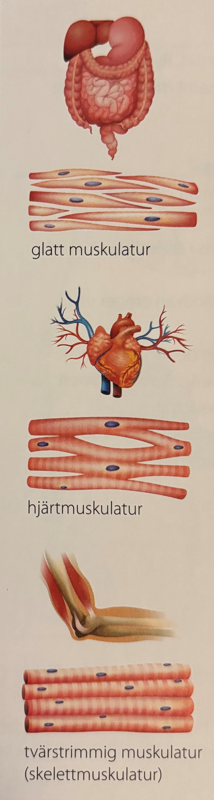
Muskelceller
Det finns tre typer av muskelceller:
  Glatt muskulatur: långsamma, uthålliga, självstyrda (t.ex. huden, tarmarna, luftvägarna, blodkärlen, urinledare, urinblåsa, livmodern)
  Hjärtmuskeln: förgrenade celler som är sammanlänkade till ett nätverk. Täta kontakten förutsätter rytmiska sammandragningar. Snabb, uthållig, förbrukar mycket energi, självstyrda
  Tvärstrimmig muskulatur (skelettmuskulatur): långa, trådformade celler som kallas muskelfibrer. En fiber bildas av många celler som har förenats till en enda cell. Fibrerna är randiga på tvären eftersom myosin- och aktintrådar är ordnade på regelbundet sätt. Snabb, mindre uthållig, fäster till skelett, viljestyrda

Slide 19
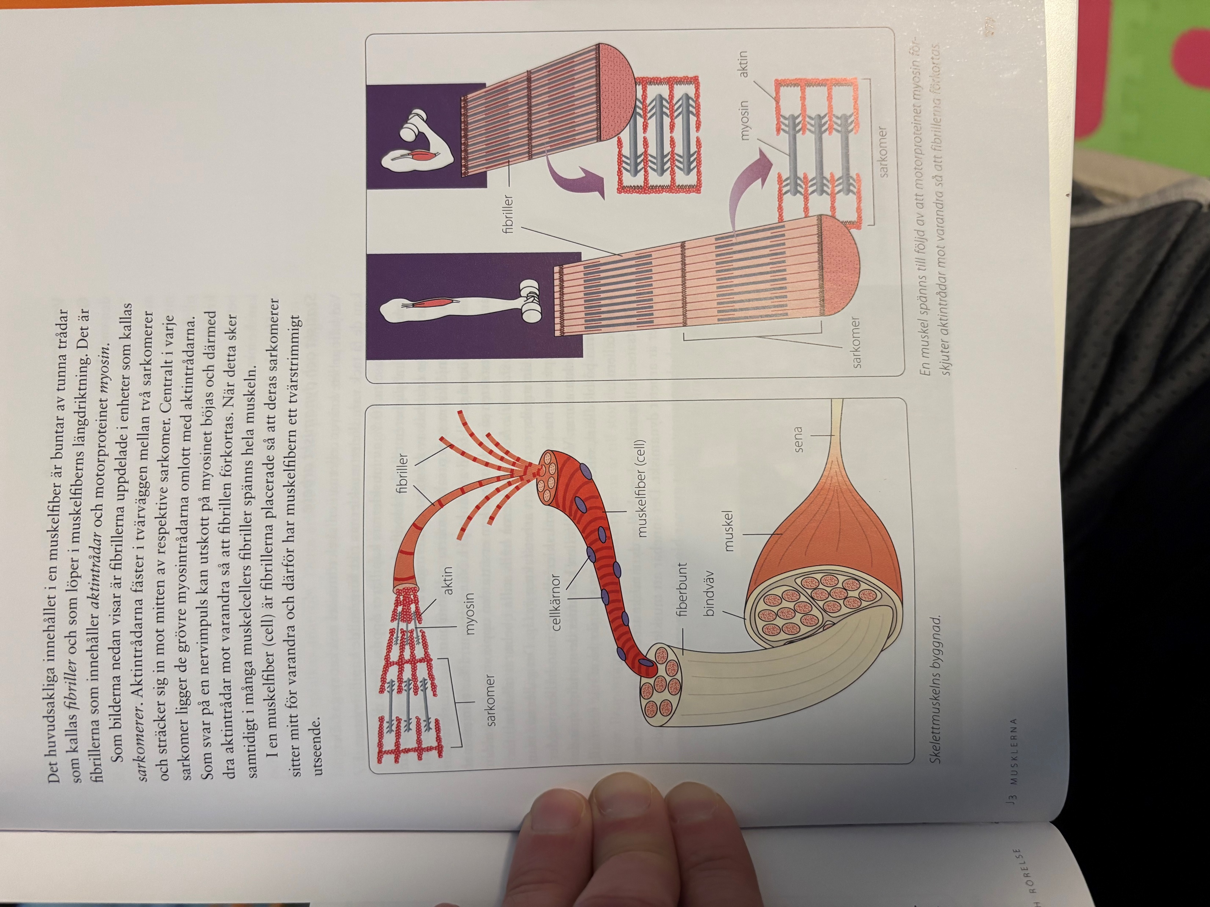
Skelettmuskler
Varje skelettmuskel omger sig med en kapsel av bindväv
Där muskeln smalnar av övergår kapseln i senor som fäster i skelettben
Skelettmuskler arbetar parvis mot varandra
”muskel” härstammar från latinska (musculus = liten mus)

Slide 20
Skelettmuskler
I en skelettmuskel finns buntar av parallela, trådformade muskelceller
Buntarna hålls ihop av bindväv
Muskelfibrerna är rikliga med mitokondrier
Innehåller myoglobin
  Protein som motsvarar hemoglobin fast binder syrgas ännu starkare
I en muskelfiber innehålls fibriller som innehåller myosin- och aktintrådar
Fibriller är uppdelade i enheter som kallas sarkomerer

Slide 21
Sarkomer
Aktintrådar fäster i tvärväggen mellan två sarkomerer och sträcker sig in mot mitten av respektive sarkomer
Centralt i varje sarkomer ligger myosintrådar
Nervimpuls resulterar i att myosinet böjas och därmed drar aktintrådar mot varandra
  Fibrillen förkortas
Sker samtidigt i många muskelcellers fibriller spänns hela muskeln

Slide 22
”Allt-eller-inget-principen”
När nervimpuls når muskelfiber kontraheras den fullt ut
  Hos enskilda muskelfibrer finns inga mellanlägen
    ”allt-eller-inget-principen”
Muskelkraften påverkas av hur många muskelfibrer som aktiveras
Ju fler muskelfibrer som får signalen från hjärnan samtidigt, desto kraftfullare muskelsammandragningen blir
Nya nervimpulser i tät följd till muskelfibrer resulterar i att muskelfibern hinner inte relaxerar mellan impulserna
  Impulserna adderas så att fibern kontraherar mer och mer

Slide 23
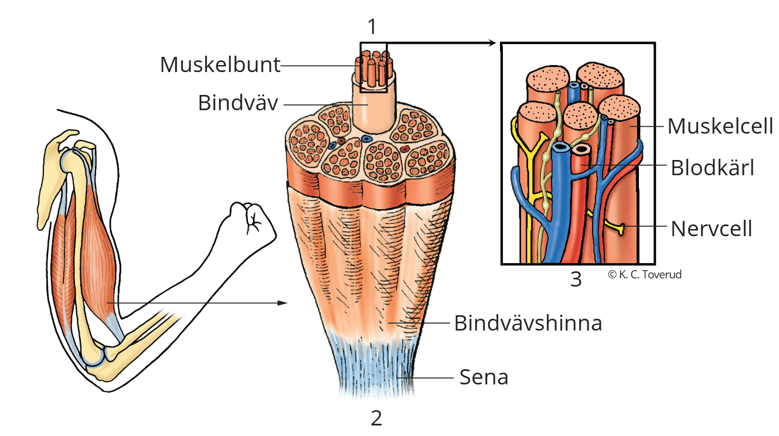

Slide 24
Statisk och Dynamisk
Vid hårt arbete kräver cellerna i en skelettmuskel mycket syrgas
Muskelfibrerna har ett sort kapillärsystem som kan täcka kravet
  Vid vila är bara 10% av kapillärer öppna
Vanligt att drabbas av syrebrist ändå och jobbar anaerobt
  Mjölksyra bildas som orsakar smärta, sänker pH-värde, och minskar arbetsförmåga
Måste sänka arbetstakten för återhämtning

Slide 25
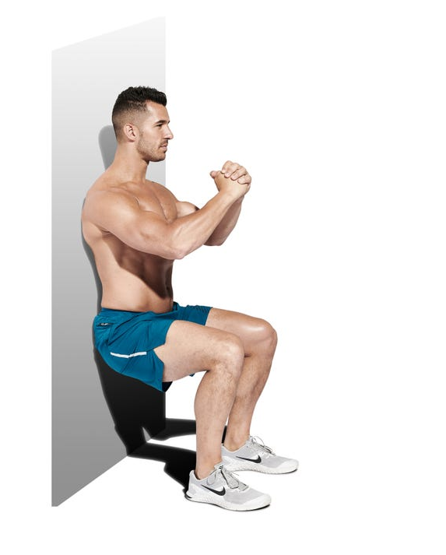
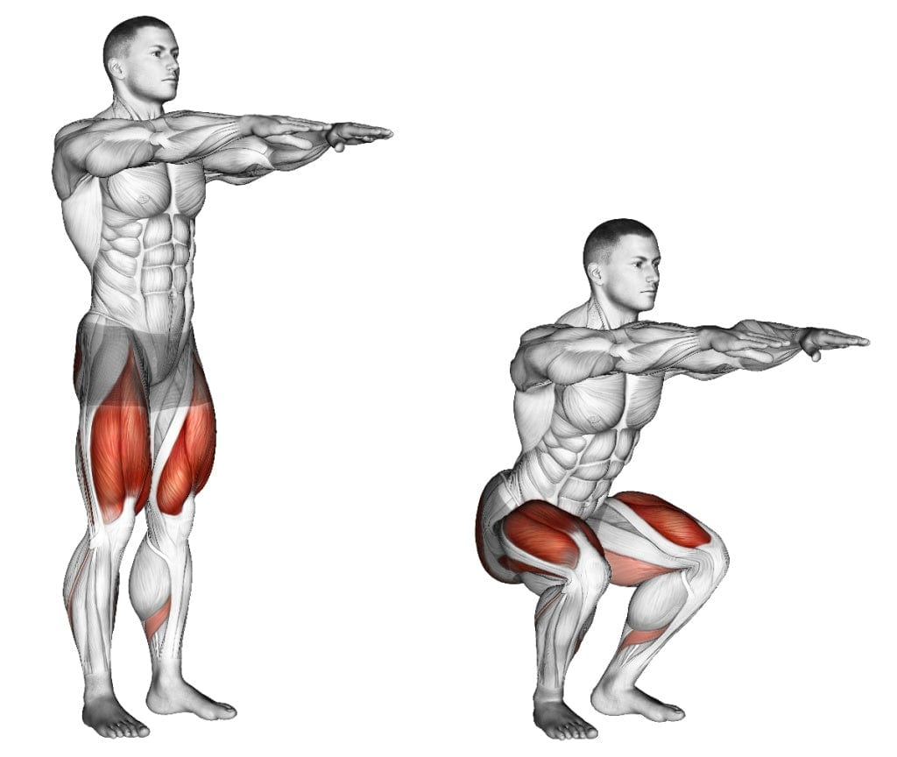
Statisk och Dynamisk
Statiskt arbete håller musklerna still i belastat tillstånd
  Låg arbetstakt, men lätt att få mjölksyra
Dynamiskt arbete omväxlar musklernas spänning och avslappning
  Gynnar blodcirkulation
  Fördröjer bildning av mjölksyra

Slide 26
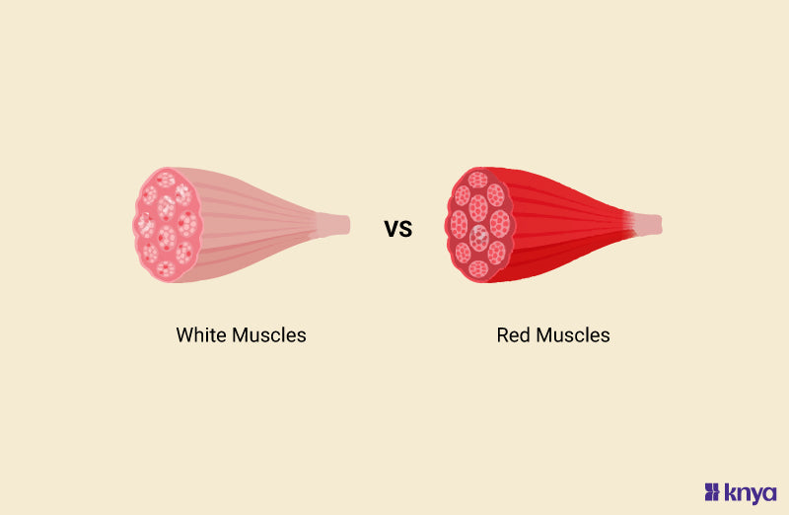
Typer av muskelfibrer
Det finns två huvudtyper av muskelfibrer i skelettmuskulatur:
  Långsamma muskelfibrer som är röda
  Snabba muskelfibrer som är vita (eller ljust röda)
Röda muskelfibrer innehåller mycket myoglobin och många mitokondrier
  Aerobt arbete; långsamma; uthålliga
Vita muskelfibrer innehåller mindre myoglobin och färre mitokondrier
  Anaerobt arbete; snabba; explosiva; saknar uthållighet; bildar mjölksyra
Notes:
Flertal människor har ganska jämn fördelning
Vita muskelfibrer tar över först och sen under längre ansträngning tar röda över
Proportionerna mellan fibrer typer är till stor del medfödd, men en viss omfördelning lär kunna ske genom träning

Slide 27
Träning
Viktigt med allsidig träning eftersom muskler arbetar mot varandra
  Antagonistiskt
Tränar man bara en muskelgrupp blir antagonist muskelgrupp för svag i förhållande och då ökar risken till skador
Testosteron är en steroidhormon och ökar muskelmassa (anabol)
  Har lett till användning och missbruk av anabola steroider
  Genväg till större muskler
    Många biverkningar
    Användning och säljning av dopingpreparat är olaglig och resulterar i fängelsetid
Notes:
Biverkningar:
Minskat sexlust
Potensproblem
Aggressivitet
Ökad risk för blodpropp, hjärtinfarkt, stroke
Svår acne, hårväxt eller håravfall
Minskat testikelstorlek hos män, infertilitet, utveckling av bröstkörtlar
Hos kvinnor fördjupat röst, ökad kroppsbehåring, minskat bröststorlek, menstruationsrubbningar, förstorad klitoris
Depression, ångest, paranoia, mani och hallucinationer
Beroendeframkallande substanser

